Slide 1






千古回首杏雨西湖边
纸伞朦胧间洒下阴影一片
眉眼低垂微敛
风声掠过指尖
素衣映湖中月 水光潋滟
把盏笑谈世间 酒色清浅
琴音何处寄
流星泯灭光阴
琉璃月下冰冷的空气
檐下花灯熟悉记忆
风动烛火似已熄
怀念忘川夜空中流萤
修辞系列微课程
以此拟彼 情景相协
——拟人
初二语文组 郑楠

Slide 2



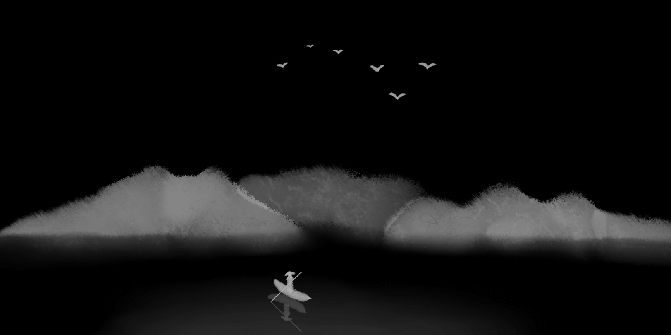
学习目标
一
理解拟人的含义。
二
掌握拟人的基本原则。
三
熟练使用拟人的修辞手法造句。

Slide 3
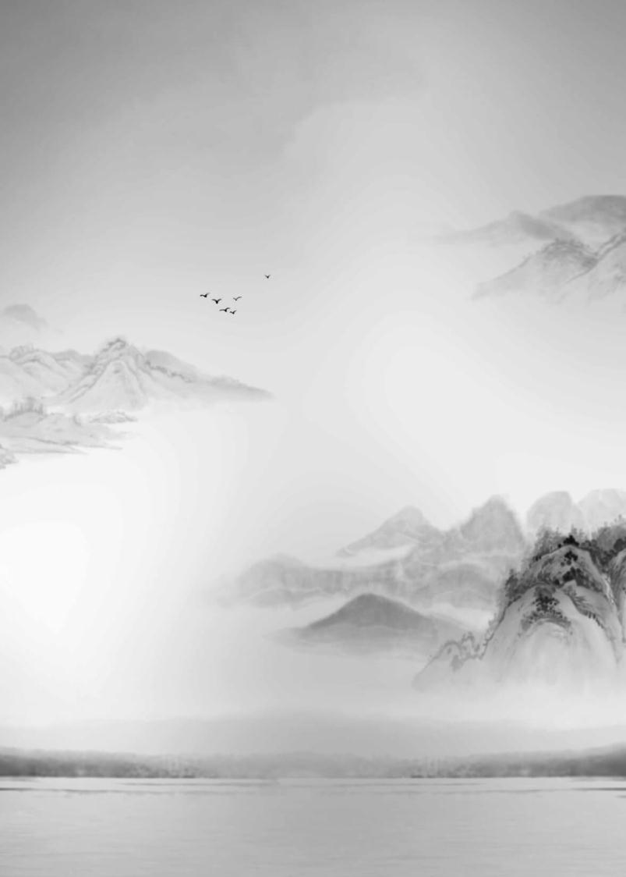


壹
何为拟人？

Slide 4
下面的两组诗句在描写事物时有何共同点？
春风放胆来梳柳，
夜雨瞒人去润花。
春色满园关不住， 一枝红杏出墙来。

Slide 5
拟人就是根据想象把物当做人来叙述或描写，使“物”具有人一样的言行、神态、思想和感情的一种修辞手法。
作用：使情与景交融；更好地烘托气氛，抒发感情；使所描写的事物具有人的言行和思想感情，更生动逼真。

Slide 6
快睁大眼睛，看看下面的句子是不是拟人句？
古井像一位温情的母亲。
一个个石榴害羞地躲在树枝后面。
花儿在风中笑弯了腰。
啄木鸟像一名医生，赶走了虫子。
（不是）
（是）
（是）
（不是）

Slide 7
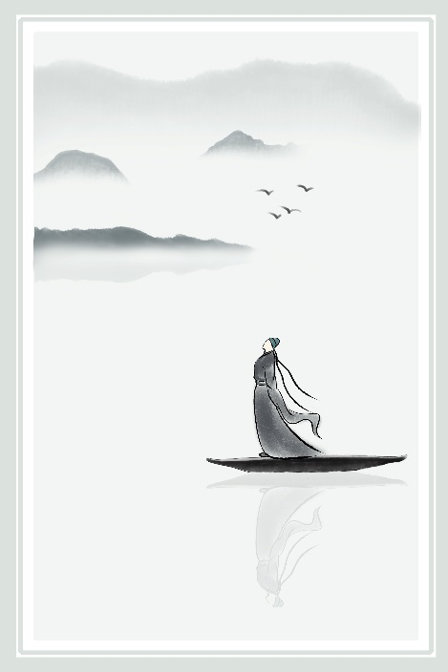
事物具有人的特点
不出现比喻词
不出现
表示人物的词
本体
动物拟人化
运用形式
特点
结构
拟体
植物拟人化
拟人词
一般事物拟人化

Slide 8
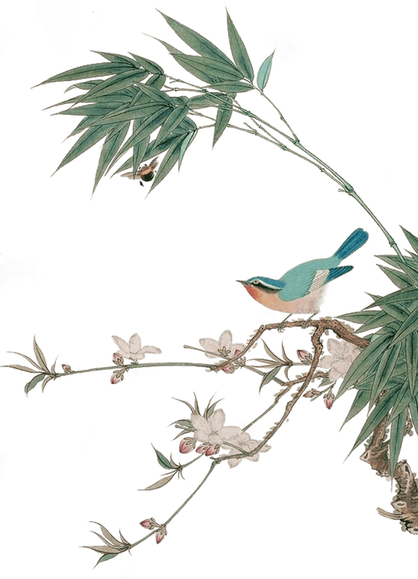
拟人手法的结构
带着一颗柔软的心，春雨 抚慰 着那些刚从冬天醒来的干渴的东西。 ——刘湛秋《雨的四季》
拟人词
拟人词
本体
拟体（人）一般不出现

Slide 9

拟人手法的运用形式
动物的拟人化
（百灵鸟在枝头高声歌唱）
植物的拟人化
（柳树摇着绿色的长辫子）
一般事物的拟人化
（天空敞开怀抱拥抱闪烁的星辰）

Slide 10

贰
如何写好拟人？

Slide 11



水 从各处汇入海洋
找准本体，发挥想象
本体
抓住特点，情景相协真情实感，自然逼真
水宝宝们 蹦着，跳着，笑着，一起 跃入海洋的怀抱。
拟人词
不出现比喻词
不出现表示人物的词

Slide 12
叁
牛刀小试
学生佳作

Slide 13


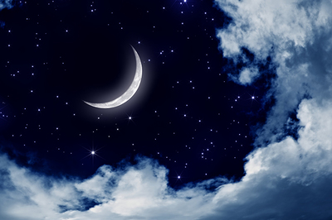
学生佳作——看图拟写拟人句
雨过天晴，太阳从彩虹后方探出了脑袋。
小树摇动着枝叶，向我们点头笑。
宁静的夜晚，只有那星月正在窃窃私语。

Slide 14
结束语：
描写事物用拟人
以此拟彼情景协

Slide 15
谢谢观赏
修辞系列微课程
郑楠

